Slide 1
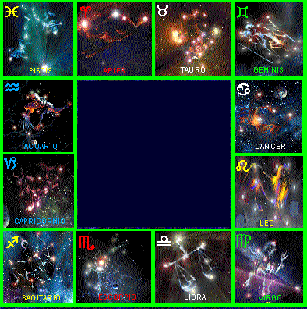
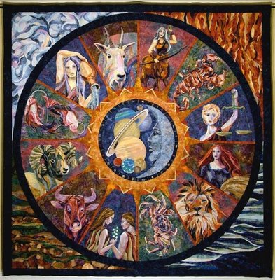



Horoscopo
Con
Humor

Slide 2

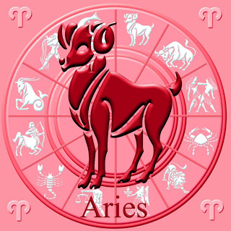
Es un signo de fuego; LA CHISPA
Su rasgo más evidente: LA IMPETUOSIDAD
Su FRASE FAVORITA: ¡PRIME!
Su lema: LA VIDA ES BREVE...., ¡HAY QUE DARSE PRISA!
Aries nunca piensa lo que va a hacer, no sea que alguien se le adelante. Por eso, cuando anda, lo hace con la cabeza por delante del tronco, y si alguien, llega al mismo tiempo que él, por lo menos le saca la cabeza: ¡Prime …!
¡Aries va del corazón a la acción sin reflexión: se tira desde el trampolín, y cuando va por la mitad, descubre que en la piscina no hay agua...¿y qué...? La palabra derrota no existe en su vocabulario; tras el tortazo se levanta con cinismo y dignidad y exclama:
- ¡Oye, a ver si cambias el agua que está cogiendo cuerpo!-
Ppsx Helen

Slide 3


Ppsx Helen
Es un signo de Tierra: LA CASA
Su rasgo más evidente: LA INAGOTABLE PACIENCIA
Su frase favorita: PIENSO, LUEGO INSISTO
Su lema: LA VIDA ES BREVE, GÓZALA DESPACITO Y ASÍ TE DURA MÁS
Tauro, cuando anda, no levanta un pie si el otro no lo tiene en el suelo. Por eso, más que andar, crea historia en cada paso. Aries se tira del trampolín sin mirar, y Tauro, antes de subirse al trampolín, sabe el nombre del constructor, los materiales empleados, la capacidad de agua y los grados de temperatura, y después se tira. Aries actúa en la vida con determinación, y Tauro con obstinación. Aries quiere que todo el mundo le obedezca, y Tauro tiene una infinita paciencia para que los demás cambien de opinión. Por lo tanto, su relación podría ser ésta:
Aries le dice a Tauro que está a diez metros: ¡Ven aquí! Eso es determinación.
A lo que Tauro contesta: ¡No! Y eso ya es obstinación.

Slide 4


Ppsx Helen
Es un signo de Aire: LA RÁFAGA
Su rasgo más evidente: SER VARIOS EN UNO SOLO
Su frase favorita: VERDAD QUE TODO ES MENTIRA
Su lema: LA VIDA ES BREVE, PERO COMO NO HAGAS DOS COSAS AL MISMO TIEMPO, SE TE HACE PESADÍSIMA
Es una ráfaga de aire con cuerpo humano, a la cual, no solo no se la ve venir, sino que tampoco se la ve marcharse. Todos tenemos un YO que maneja nuestro carácter, pero GÉMINIS tiene dos YO, o sea, YO-YO (a veces tiene más). Uno de ellos es dulce y animador, y el otro es crítico y revoltoso. Por eso Géminis no tiene término medio: o te ve las virtudes o te ve los defectos, depende del gemelo que le toque.
Si le toca el gemelo dulce, es posible que te diga:
-Estás más joven que nunca....-
Pero como le pilles con el gemelo revoltoso, puede que te diga:
- Ojalá llegues a la edad que representas.

Slide 5


Es un signo de Agua: EL MAR Su rasgo más evidente: LA INSEGURIDAD SENTIMENTAL
Su frase favorita: SIENTO, LUEGO EXISTO
Su lema: LA VIDA ES BREVE; POR LO MENOS QUE TE QUIERA ALGUIEN
De entrada, no te dan un pelín de confianza; te la tienes que ganar a base de cariño y ternuras. Y de decirle mil veces que le quieres, porque Cáncer, más que un sentimental, es un vampiro del cariño y todo el amor le parece poco. Tú le dices:
-Te quiero
Y Cáncer te pregunta:
- ¿Cuánto
Ppsx Helen

Slide 6


Ppsx Helen
Es un signo de Fuego: EL SOL
Su rasgo más evidente: SER EL CENTRO DE ATENCIÓN
Su frase favorita: PERO SIGO SIENDO EL REY
(o LA REINA)
Su lema: SI LA VIDA ES BREVE, SÁCALA BRILLO
Leo es la estrella del Zodíaco, la que más brilla. Se les distingue fácilmente; es ése (o ésa) que se queda mirando a un foco al tiempo que exclama:
-¡Hay que ver la luz que estoy dando al foco!
Leo tiene un alto concepto de sí mismo. A ti te presentan a un Leo y le dices:
-Encantado de conocerte-
Y Leo responde:
-Lo entiendo-
Se les descubre fácilmente en la calle porque no andan: desfilan en una pasarela. Y si la calle está llena de comercios, Leo andará mirando los escaparates, no para ver lo que hay dentro, sino para verse reflejado en los cristales, al tiempo que exclama:
-Si yo no fuera tan caro, me compraba.

Slide 7


Es un signo de Tierra: LA COSECHA
Su rasgo más evidente: LA PREOCUPACIÓN
Su frase favorita: PERMÍTAME QUE LE CORRIJA
Su lema: LA VIDA ES BREVE Y, ADEMÁS, NADA ESTÁ EN SU SITIO
Virgo es una lupa con piernas que empieza a ver donde tú terminas. Llega a tu casa, y lo primero que hace es pasar el dedo por el televisor, a ver si tiene polvo. Y como tiene ese humor tan socarrón, te dirá:
-Oye, esta tele tiene solera.
¡Lo que a Virgo se le escape! Por eso, su estado natural es la preocupación. Virgo da vueltas sobre sí mismo repitiendo:
-Estoy preocupado, estoy preocupado...-
Uno le dice:
-Pero si no pasa nada-
Y Virgo sentencia:
- ¡Eso es lo que más me preocupa!-
Ppsx Helen

Slide 8


Es un signo de Agua: LA BRISA
Su rasgo más evidente: LA DUDA
Su frase favorita: A VECES SÍ, A VECES NO...
Su lema: NO TENGO LA MÁS MÍNIMA DUDA; LA VIDA ES BREVE...¿O NO?
Es mentalmente rápido; su único inconveniente es que al tiempo que se le ocurre una idea, se le ocurre una duda:
-Sí, sí, lo tengo claro, este año me caso...y si no es este año, el que viene..., o dentro de tres, que tampoco tengo por qué precipitarme-
Las canciones de Libra Julio Iglesias son un tratado sobre la indecisión: ni te tengo, ni te olvido, a veces sí, a veces no, ni tu gato gris, ni tu perro fiel. Nunca están seguros del todo y eso convierte a Libra en un discutidor casi profesional, pero no te lo reconocerá nunca; tienes que ponerle trampas, como a los osos. Tú le dices:
-¡A ti te gusta mucho discutir!
Y Libra te dirá:
-Eso no es cierto..., y te lo discuto cuanto quieras.
Ppsx Helen

Slide 9
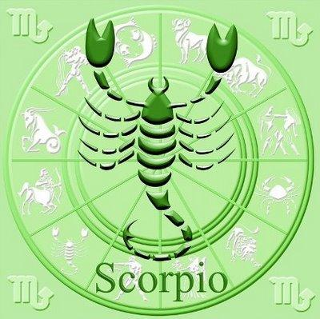

Es un signo de Agua: LOS LAGOS MISTERIOSOS
Su rasgo más evidente: LA PASIÓN
Su frase favorita: TE DESEO
Su lema: LA VIDA ES BREVE, GÓZALA A DESTAJO
Se les reconoce fácilmente por sus misteriosos ojos. Escorpio no mira, te reta directamente. Los ojos de Escorpio son como finísimas agujas que te atraviesan cuando te imponen su mirada. Te sugiero que cuando veas a Escorpio de frente, le digas:
-Oye, por favor, baja la luz alta que no veo nada.
Si no lo haces, te hipnotizará. Y es muy pasional, exageradamente pasional. Si te ama, te ama más que los demás, y si te odia, lo mismo. Tú a Escorpio, le regalas un libro por su cumpleaños, y él te regala una enciclopedia por el tuyo. Amando es igual; tú le das un beso, y Escorpio te hace el amor tres veces seguidas. Odiando tampoco tiene medida; tú le rompes la ventanilla del coche, y él te quema la casa. Claro, que es lo que Escorpio dice:
- Yo no empecé.
Ppsx Helen

Slide 10


Es un signo de Fuego: LA BRASA
Su rasgo más evidente: LA VERDAD POR DELANTE
Su frase favorita: TE VOY A SER SINCERO
Su lema: LA VIDA ES BREVE, GALOPA Y CORTA EL VIENTO
Su vitalidad es agotadora y su sonrisa va siempre por delante de ellos. Tienen un espíritu delicado y unas patazas que no le caben en ningún sitio. Se les reconoce en el autobús o en el metro: es esa persona que lleva más de diez minutos pisándote el pie y aún no se ha dado cuenta, porque te mira y sonríe:
-¡Hola, hola,..!
Y claro, a alguien que te sonríe así, ¿Qué le vas a decir?, ¿Que te está pisando? ¡Ni se te ocurra! porque Sagitario lo sentirá muchísimo, levantará el pie, y te dará una patada en la espinilla. Sagitario es sincero, pero no es sutil, y si se empeña en decirte la verdad, tarde o temprano te la dirá. Por eso te sugiero, que si alguien de este signo se te acerca y te dice:
-Te voy a decir la verdad....
Le digas:
-¿Y yo qué te he hecho....?
Ppsx Helen

Slide 11


Es un signo de Tierra: LA MONTAÑA
Su rasgo más evidente: CREE QUE ES IMPRESCINDIBLE
Su frase favorita: QUE SERÍA DE TI SIN MÍ
Su lema: LA VIDA ES BREVE, MENOS MAL QUE ES EMPINADA
Es una cabra y la cabra siempre tira el monte. Si ves que un Capricornio se tira desde un décimo piso ¡Síguelo! que va hacia arriba. Más que en la suerte, cree en el esfuerzo, y eso hace que como padre sea un pelín pesado.
Capricornio, para ser feliz, tiene que controlarlo todo, y si no, se pone de los nervios. Como ese cura Capricornio, que se estaba muriendo, y en agonía le decía a las monjas que le cuidaban:
-¡Ay, qué será de ustedes cuando yo muera, quién las cuidará, quién guiará sus pasos!
Y una de las monjas, creo que era Leo, exclamó:
-No se preocupe, su Santidad, que también murió Jesucristo y hemos salido adelante.
Ppsx Helen

Slide 12
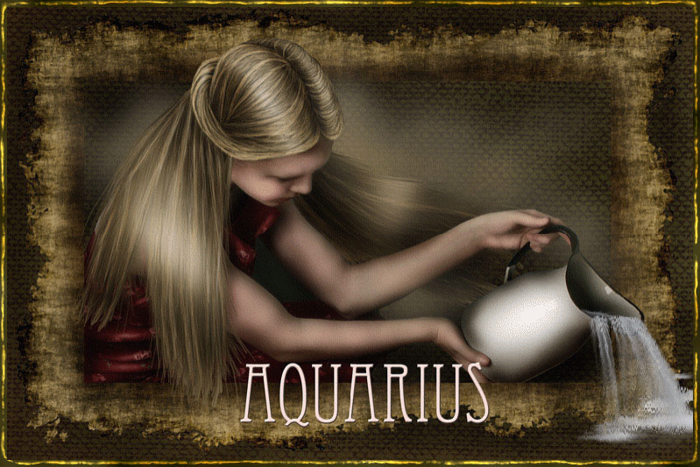

Ppsx Helen
Es un signo de Aire: EL TORBELLINO DE COLORES
Su rasgo más evidente: SORPRENDER A LOS DEMÁS
Su frase favorita: ¿HOY QUÉ ES...? ¿AYER O MAÑANA?
Su lema: LA VIDA ES BREVE, LA BREVE ES VIDA, LA VIDA ES UNA BREVE VIDA. POR CIERTO, ¿TÚ QUÉ BREVES VIDA?
Es un ser del futuro que vive en el presente como si ya fuera pasado. Por eso, nos saludan como si fuéramos prototipos prehistóricos:
-¡Hola Jurásico! ¿Cómo llevas tu primitiva existencia?
Les encanta sorprender con las palabras:
-Anoche que no estabas te echaba de menos, y ahora que estás, te echo de más.
No te líes, te está diciendo que te quiere, pero es que disfrutan siendo originales. Tienen una idea por segundo; el único inconveniente es que se le ocurre una idea, y cuando la va a hacer, se le ocurre otra, y otra,...Pero como no se le estimule el cuerpo, Acuario se va a mover menos que un árbitro de tenis. Como ese Acuario que decía:
- Se me han ocurrido tantas cosas esta mañana, que no solo no las he hecho, sino que además estoy agotado.

Slide 13


Ppsx Helen
Es un signo de Agua: EL RÍO
Su rasgo más evidente: SOÑAR DESPIERTO
Su frase favorita: ¿A QUE NO SABES LO QUE ME HA PASADO?
Su lema: LA VIDA ES BREVE, PERO SI NO SUEÑAS SE TE HACE LARGUÍSIMA
Es lo más sensible que hay en el Zodíaco y tiene suelto el muelle de la risa y el llanto, de tal manera que pasa de uno a otro con una facilidad única. Piscis llora porque se ha muerto su tía, y al rato se desternilla de risa porque la pobre está muy gorda y no cabe en la caja. Piscis, más que vivir, existe. Ese Piscis que mira entusiasmado un atardecer, se le acerca uno y le dice:
-¿Qué haces?
Y dice Piscis, sin dejar de mirar el atardecer:
-Nada
Y dice el otro:
-¿Y no te aburres?
Y remata Piscis:
-Si no me interrumpen, no.

Slide 14
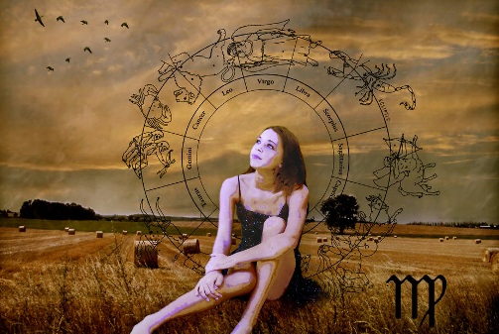



Ppsx Helen

Slide 15
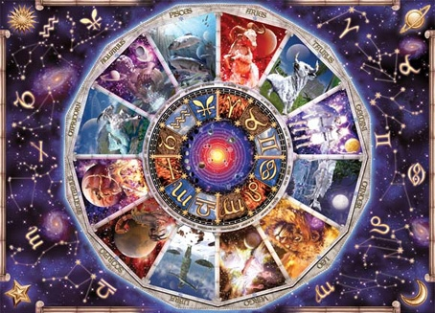

Imágenes Texto : Internet
Diseño Helen

Slide 16



Accede a la sección que desees desde aquí:
Propia Creación
De la Red
Dedicatorias | Fechas Especiales | Graciosos
Historia y Arte | Lugares | Musicales
Naturaleza y Ciencias | Política | Reflexión
Religiosos | Románticos | Salud
Dedicatorias | Fechas Especiales | Graciosos
Historia y Arte | Lugares | Musicales
Naturaleza y Ciencias | Política | Reflexión
Religiosos | Románticos | Salud
Si deseas recibir pps periódicamente en tu correo electrónico subscríbete aquí:

